Slide 1



โดย
นายอิทธิ อินทัสสกุล นายมนตรี วรรณบวร
ส่วนตรวจสอบและวิเคราะห์ทางวิศวกรรม
สำนักงานทางหลวงที่ 15

Slide 2
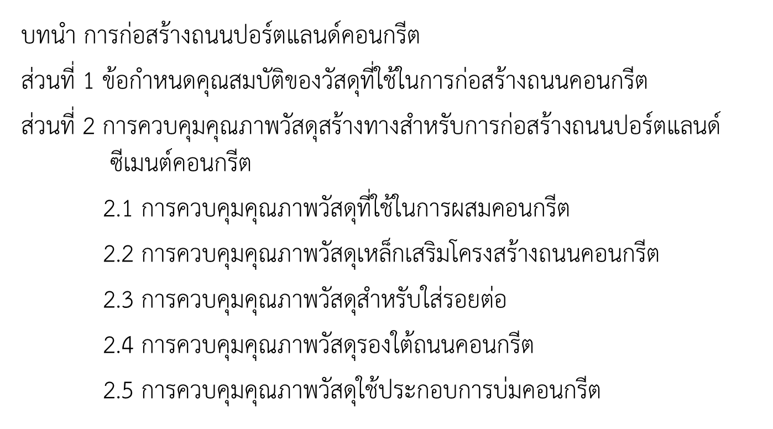




หัวข้อการนำเสนอ
ส่วนตรวจสอบและวิเคราะห์ทางวิศวกรรม สทล.15

Slide 3

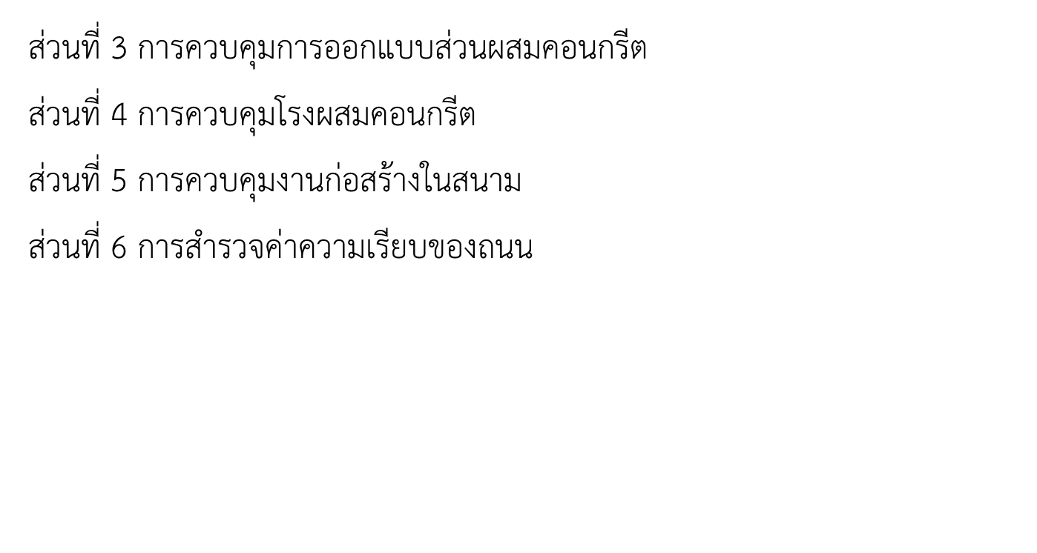
ส่วนตรวจสอบและวิเคราะห์ทางวิศวกรรม สทล.15

Slide 4
บทนำ
1.เมื่อเซ็นสัญญาแล้วช่างคุมงานต้องศึกษาแบบ
2.ช่างคุมงานประสานกับผู้รับจ้าง เพื่อดำเนินออกแบบส่วนผสม
3.ทำหนังสือขอเจ้าหน้าที่เก็บตัวอย่างพร้อมแนบรายการคำนวณเพื่อตรวจสอบ
ส่วนตรวจสอบและวิเคราะห์ทางวิศวกรรม สทล.15

Slide 5
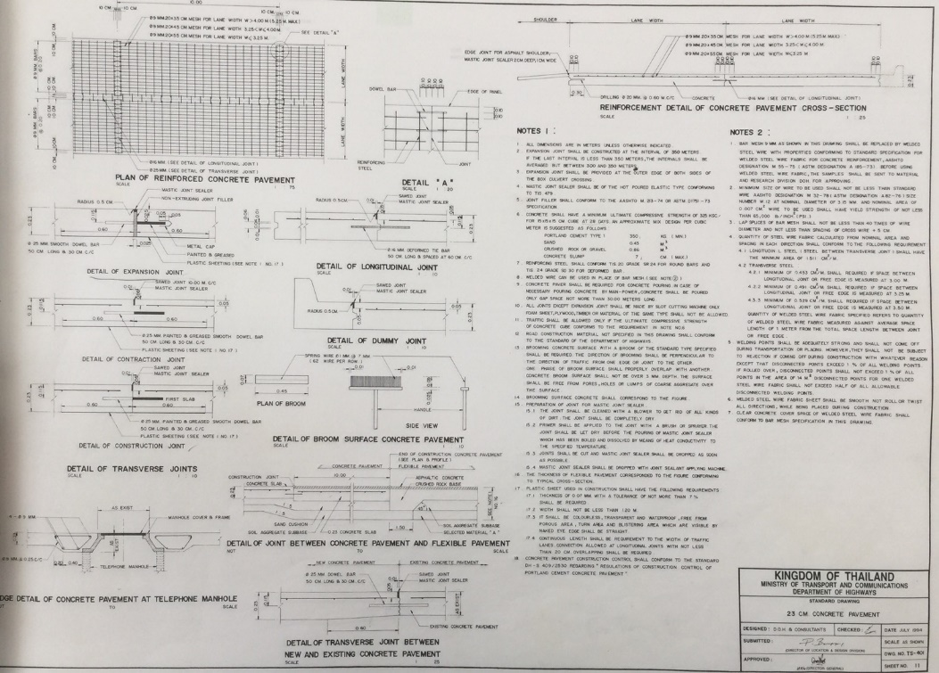
ส่วนตรวจสอบและวิเคราะห์ทางวิศวกรรม สทล.15

Slide 6
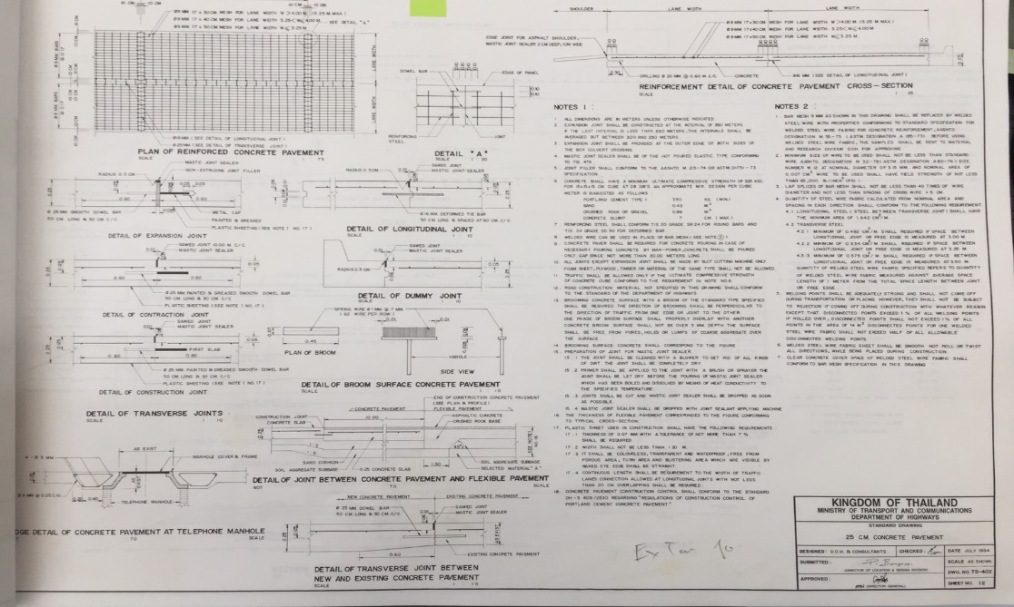
ส่วนตรวจสอบและวิเคราะห์ทางวิศวกรรม สทล.15

Slide 7
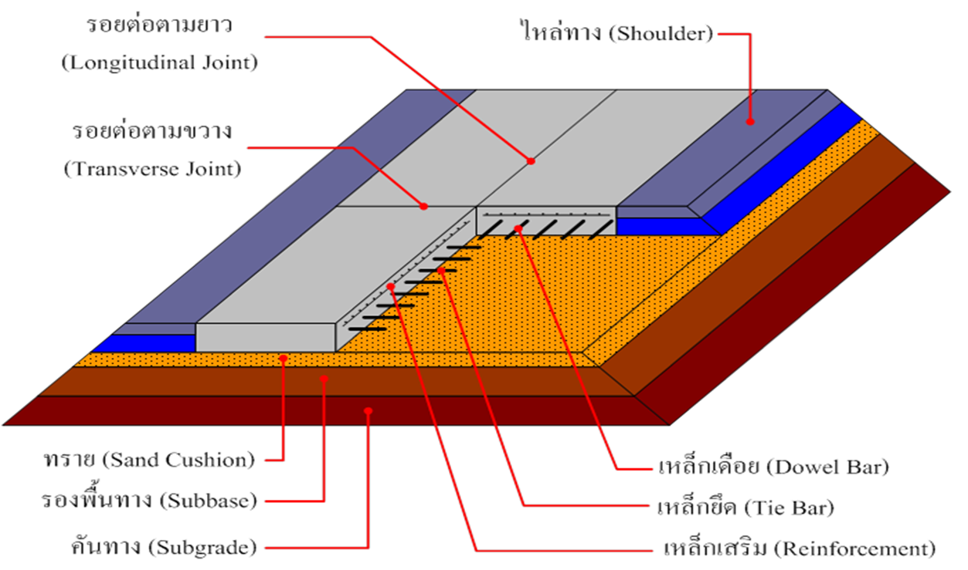
โครงสร้างของถนนคอนกรีต
ส่วนตรวจสอบและวิเคราะห์ทางวิศวกรรม สทล.15

Slide 8

ส่วนที่ 1
ส่วนตรวจสอบและวิเคราะห์ทางวิศวกรรม สทล.15

Slide 9
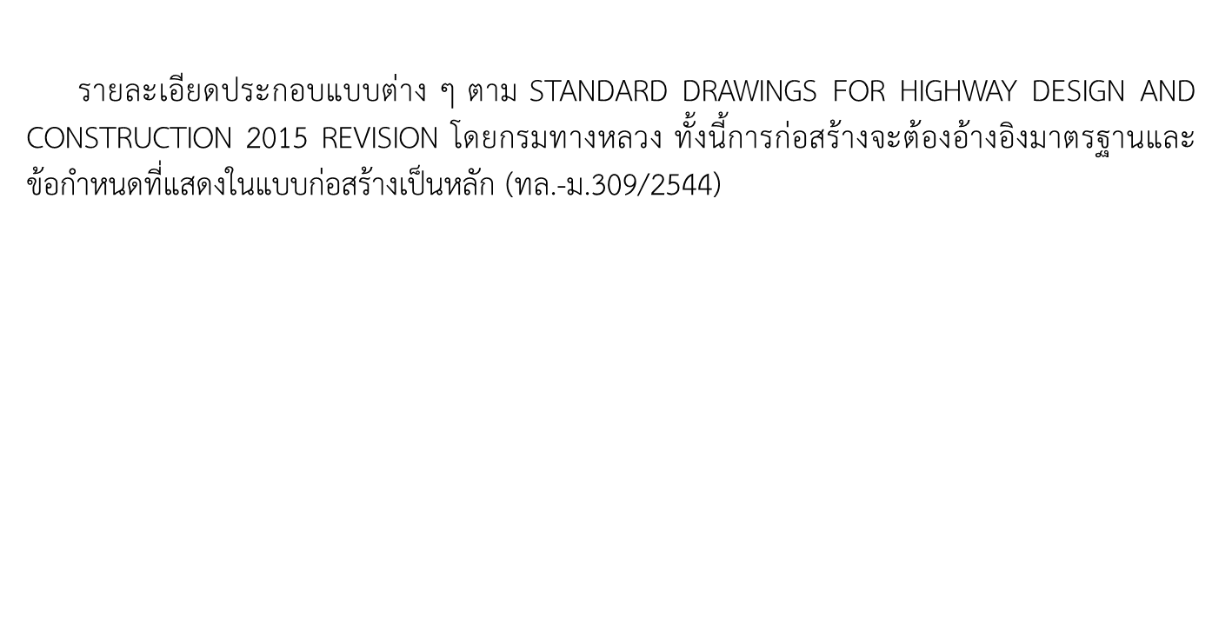

ข้อกำหนดคุณสมบัติของวัสดุที่ใช้ในการก่อสร้างถนนคอนกรีต
ส่วนตรวจสอบและวิเคราะห์ทางวิศวกรรม สทล.15

Slide 10



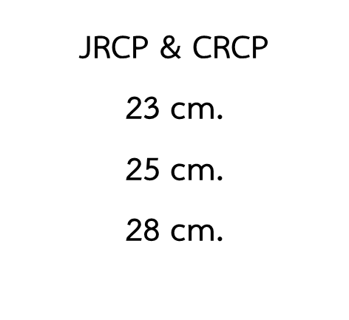
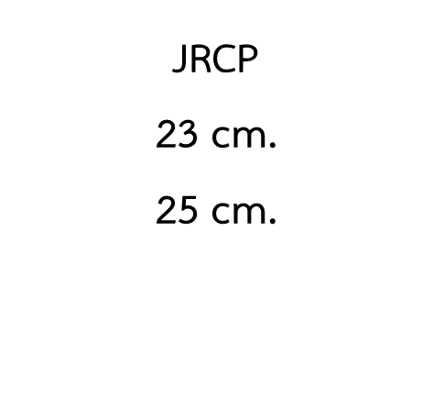
ส่วนตรวจสอบและวิเคราะห์ทางวิศวกรรม สทล.15

Slide 11

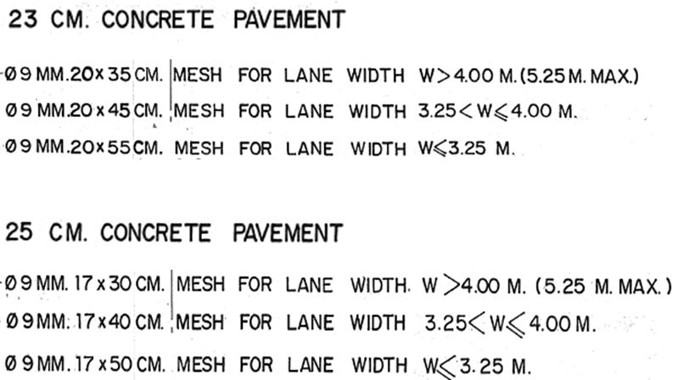
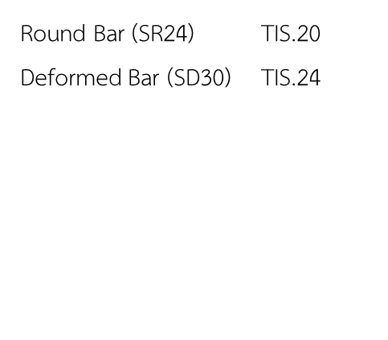
ส่วนตรวจสอบและวิเคราะห์ทางวิศวกรรม สทล.15

Slide 12

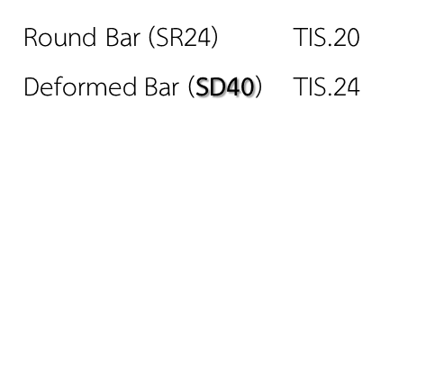
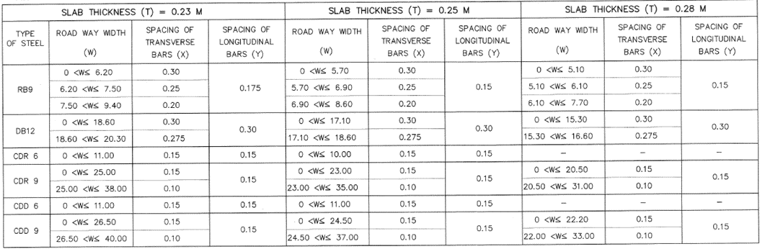
ส่วนตรวจสอบและวิเคราะห์ทางวิศวกรรม สทล.15

Slide 13


ส่วนตรวจสอบและวิเคราะห์ทางวิศวกรรม สทล.15

Slide 14
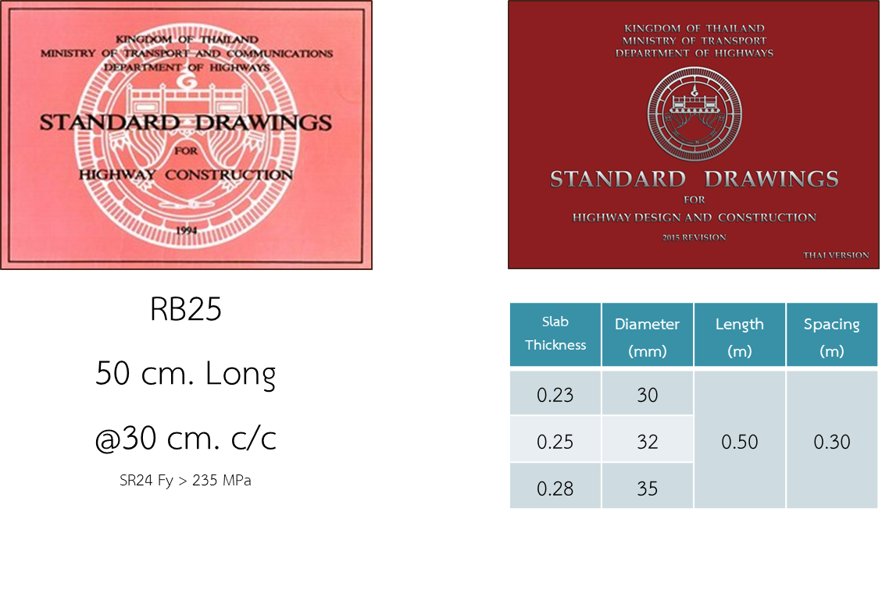
ส่วนตรวจสอบและวิเคราะห์ทางวิศวกรรม สทล.15

Slide 15
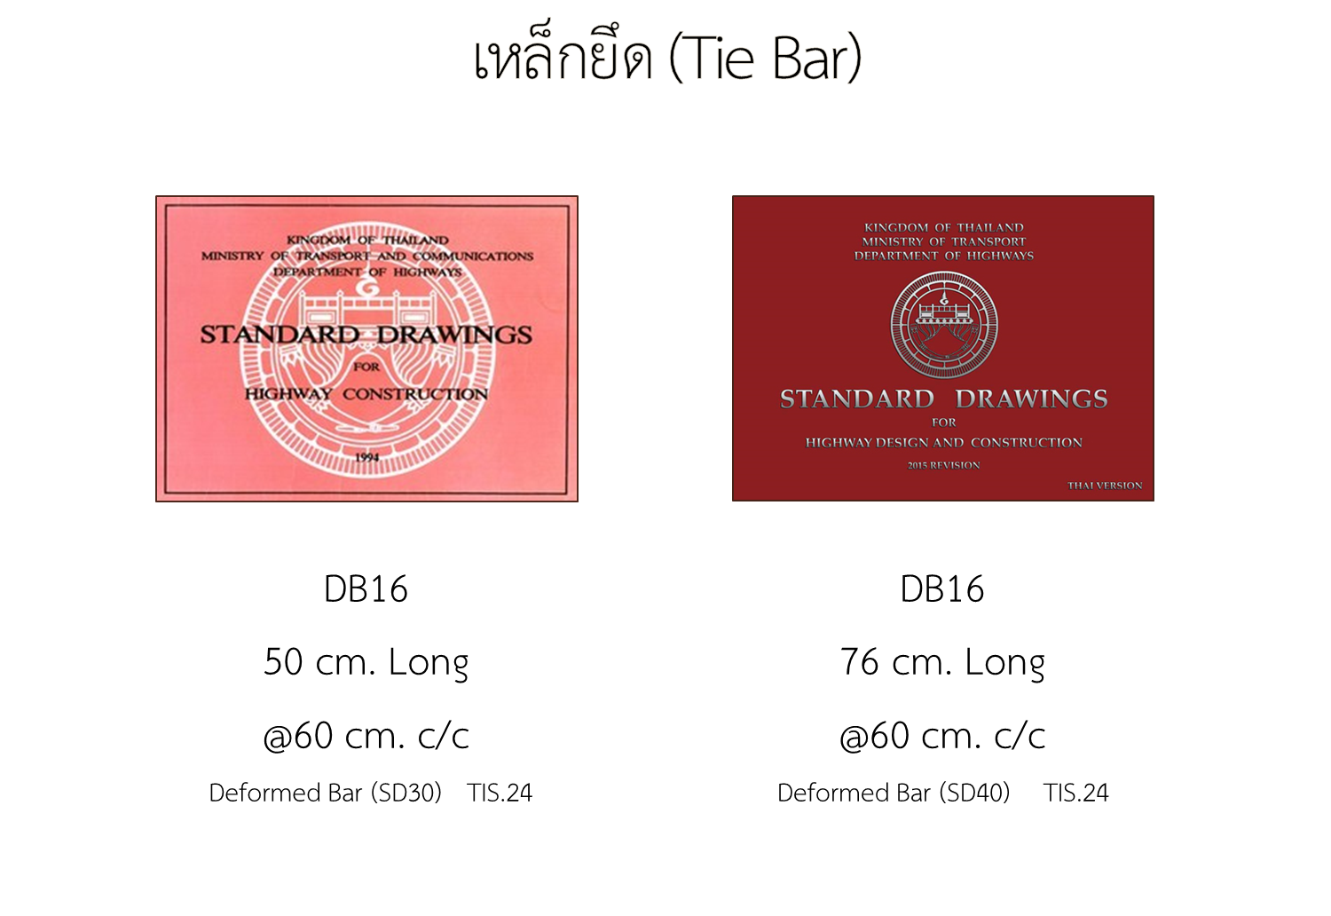
ส่วนตรวจสอบและวิเคราะห์ทางวิศวกรรม สทล.15

Slide 16

ส่วนตรวจสอบและวิเคราะห์ทางวิศวกรรม สทล.15

Slide 17

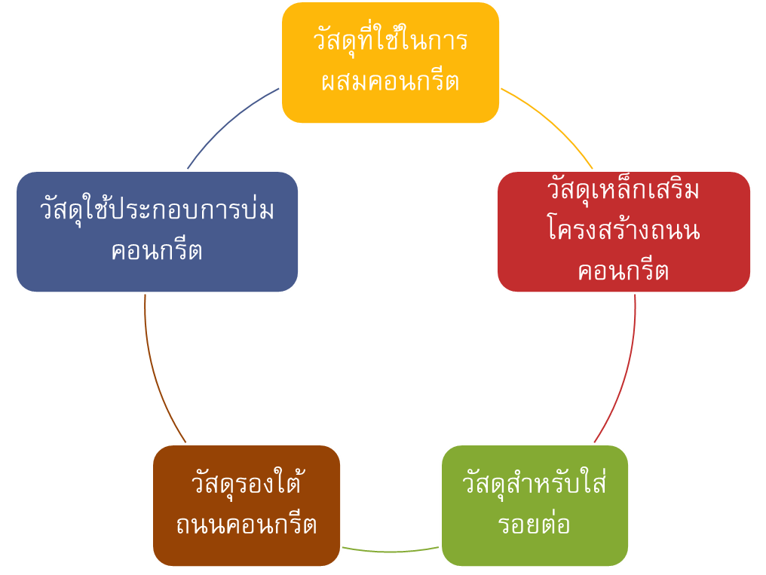
ส่วนตรวจสอบและวิเคราะห์ทางวิศวกรรม สทล.15

Slide 18
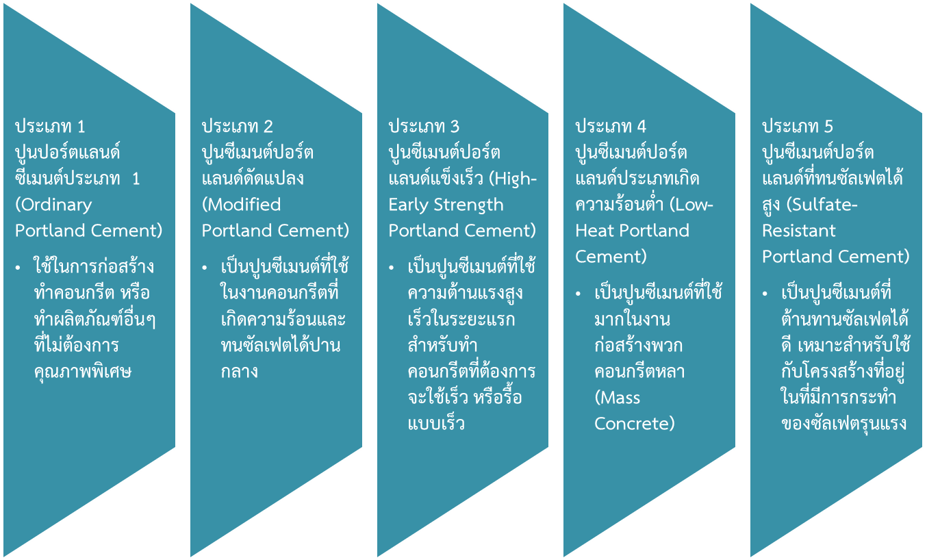
ส่วนตรวจสอบและวิเคราะห์ทางวิศวกรรม สทล.15

Slide 19

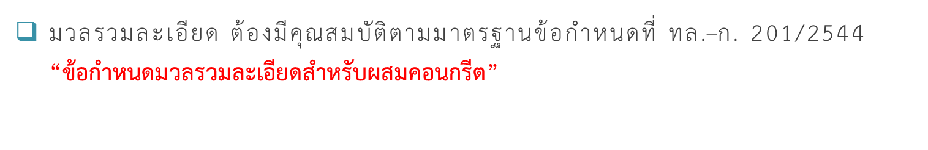
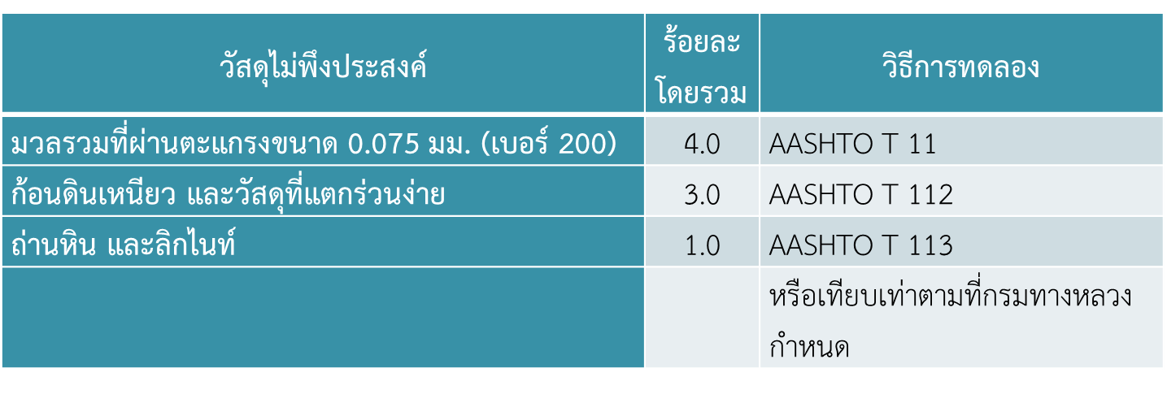
(ไม่เกิน)
ส่วนตรวจสอบและวิเคราะห์ทางวิศวกรรม สทล.15

Slide 20

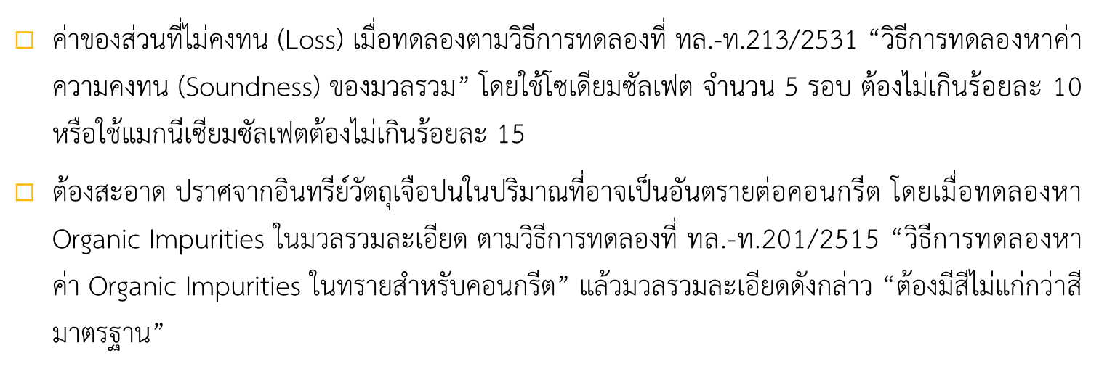
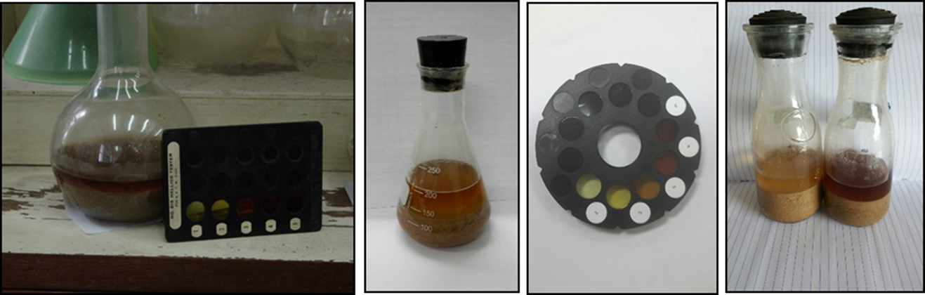
ส่วนตรวจสอบและวิเคราะห์ทางวิศวกรรม สทล.15

Slide 21

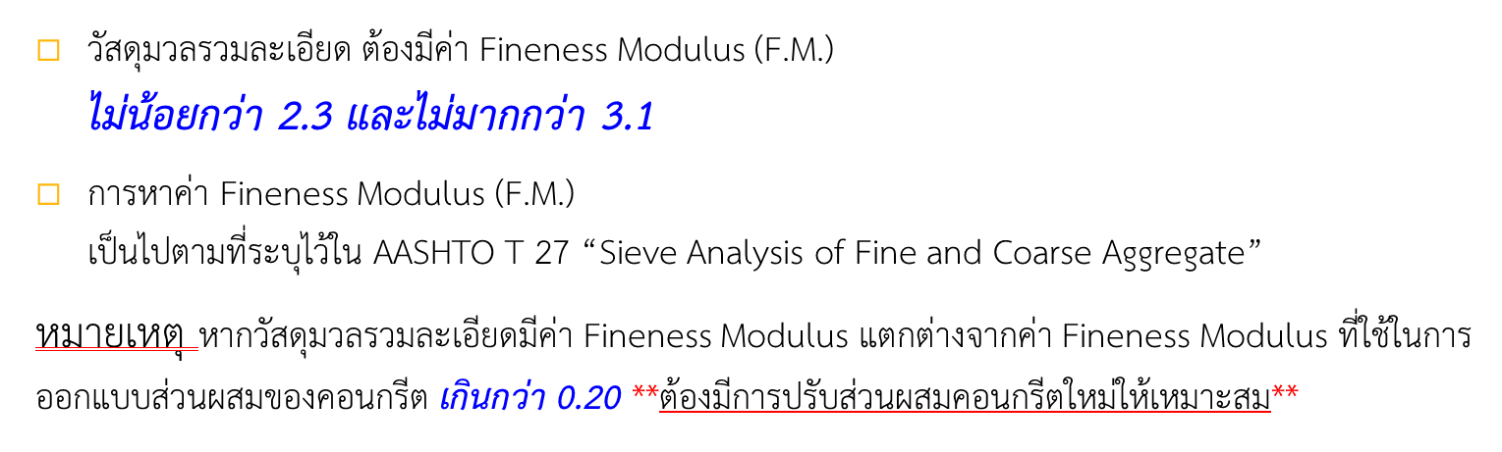
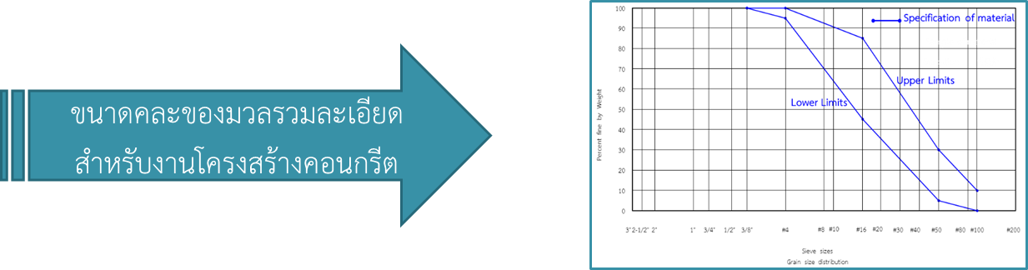
ส่วนตรวจสอบและวิเคราะห์ทางวิศวกรรม สทล.15

Slide 22


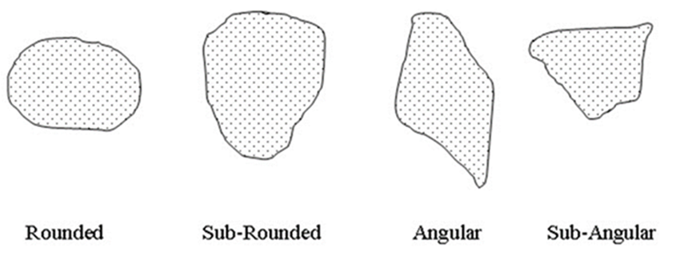
ส่วนตรวจสอบและวิเคราะห์ทางวิศวกรรม สทล.15

Slide 23

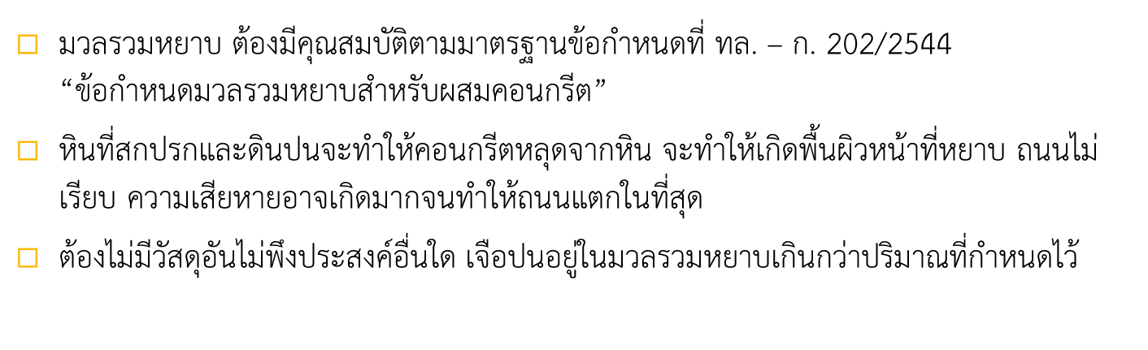

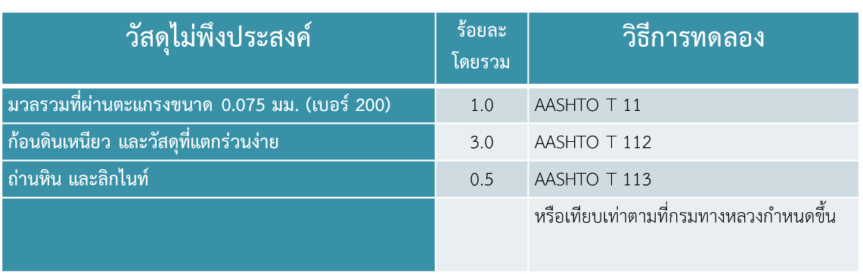
(ไม่เกิน)
ส่วนตรวจสอบและวิเคราะห์ทางวิศวกรรม สทล.15

Slide 24

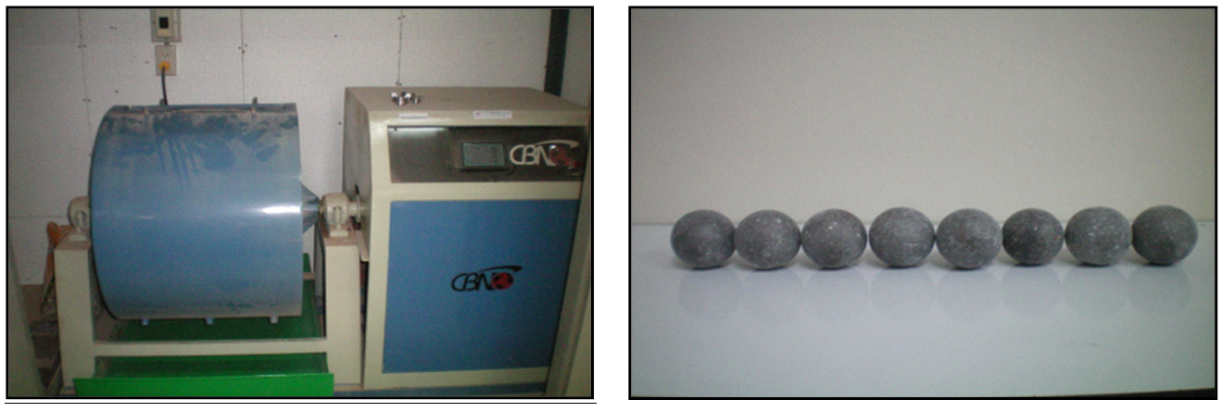
ส่วนตรวจสอบและวิเคราะห์ทางวิศวกรรม สทล.15

Slide 25
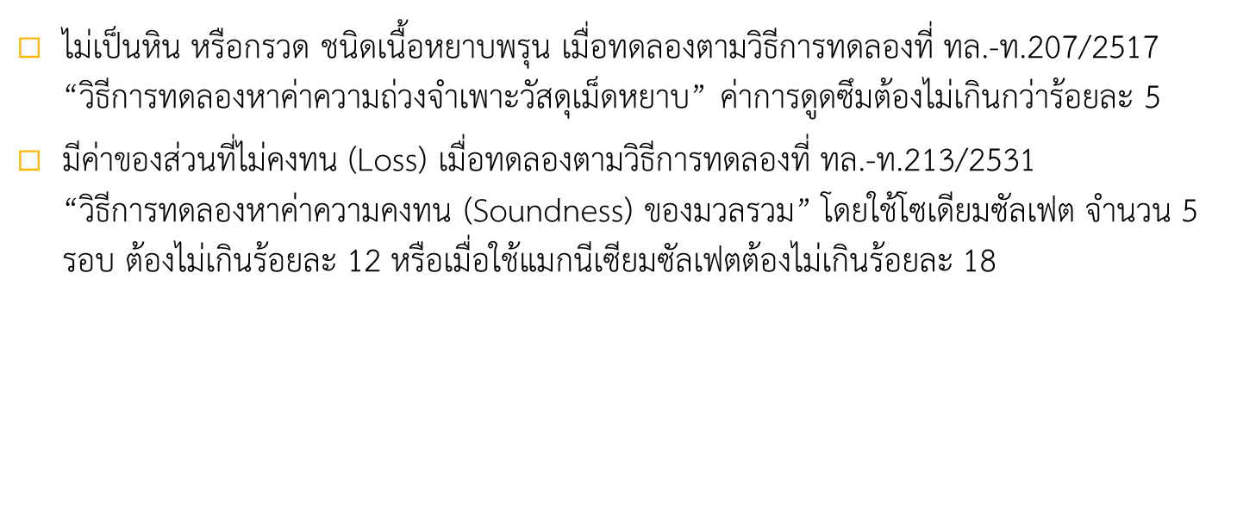
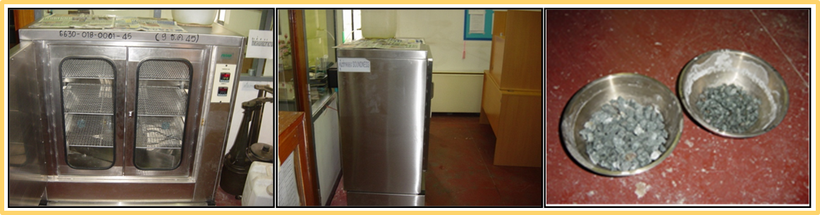
ส่วนตรวจสอบและวิเคราะห์ทางวิศวกรรม สทล.15

Slide 26
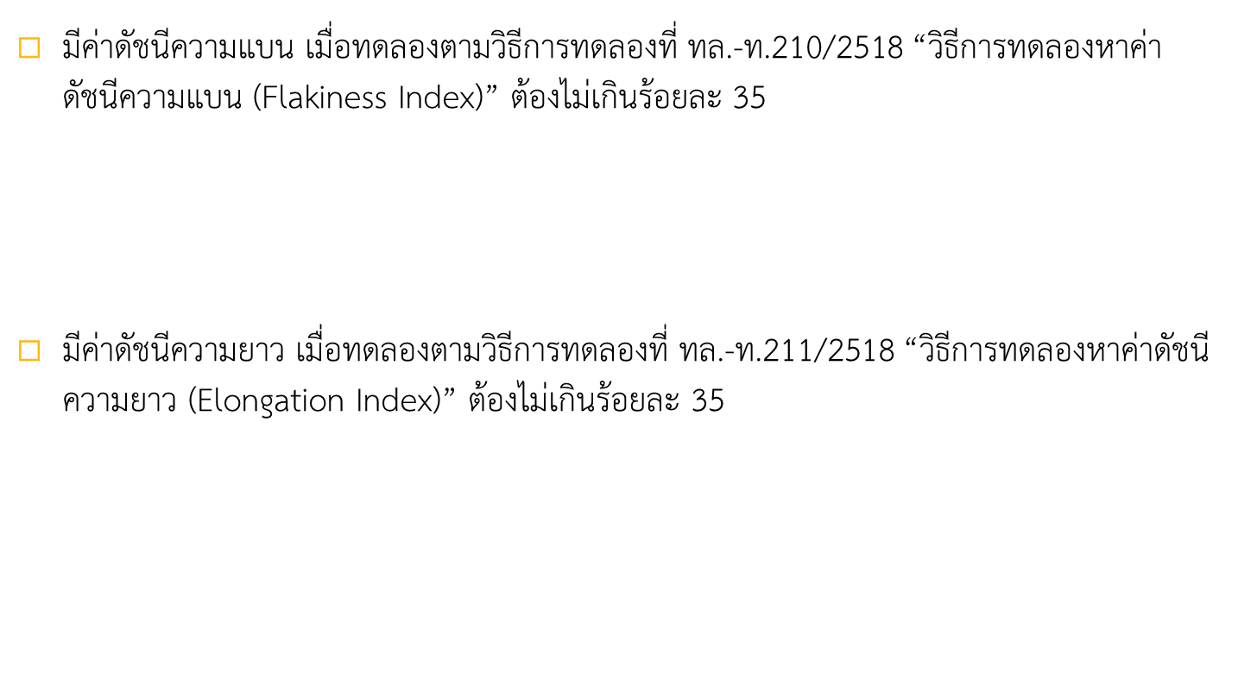
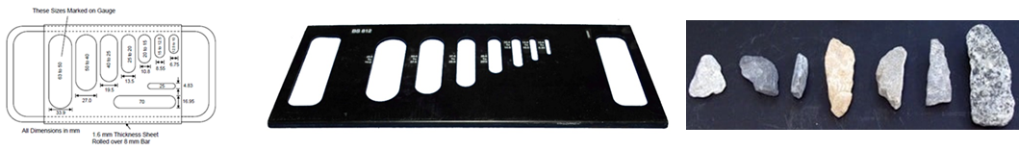
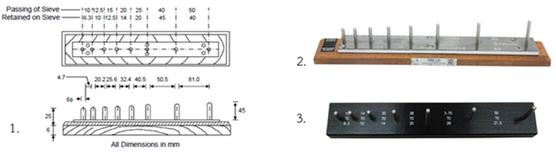
ส่วนตรวจสอบและวิเคราะห์ทางวิศวกรรม สทล.15

Slide 27

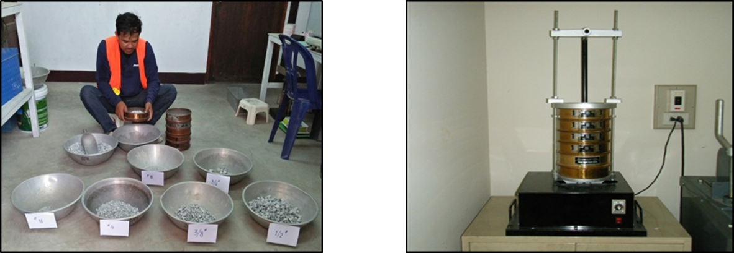
ส่วนตรวจสอบและวิเคราะห์ทางวิศวกรรม สทล.15

Slide 28


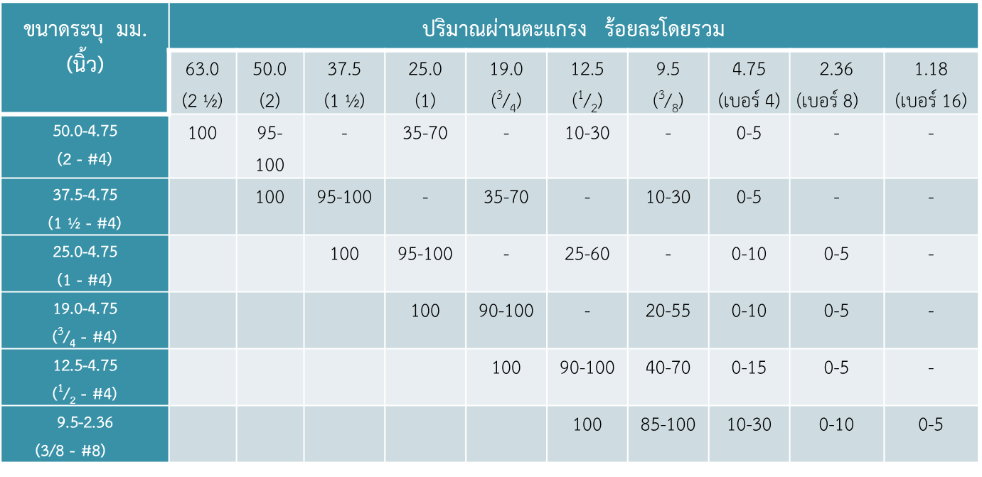
ส่วนตรวจสอบและวิเคราะห์ทางวิศวกรรม สทล.15

Slide 29


ส่วนตรวจสอบและวิเคราะห์ทางวิศวกรรม สทล.15

Slide 30

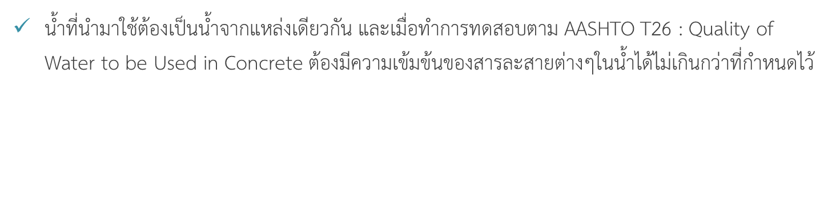

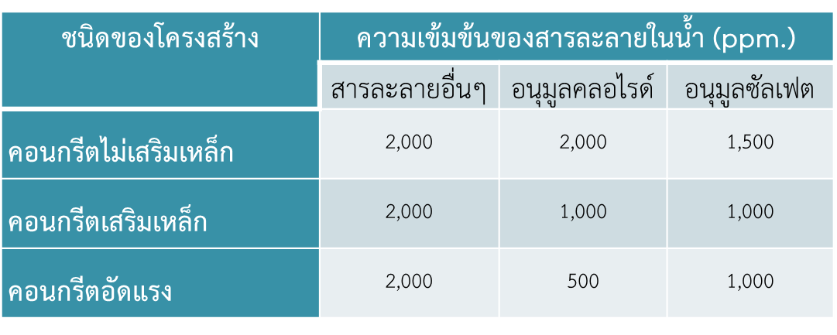
ส่วนตรวจสอบและวิเคราะห์ทางวิศวกรรม สทล.15

Slide 31
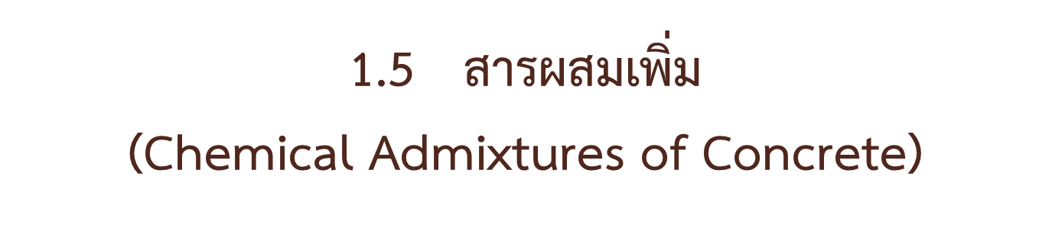
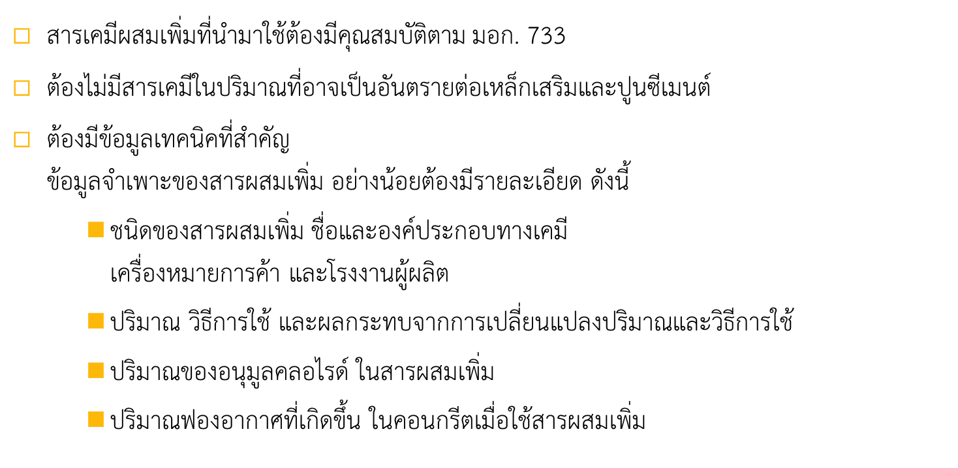
ส่วนตรวจสอบและวิเคราะห์ทางวิศวกรรม สทล.15

Slide 32

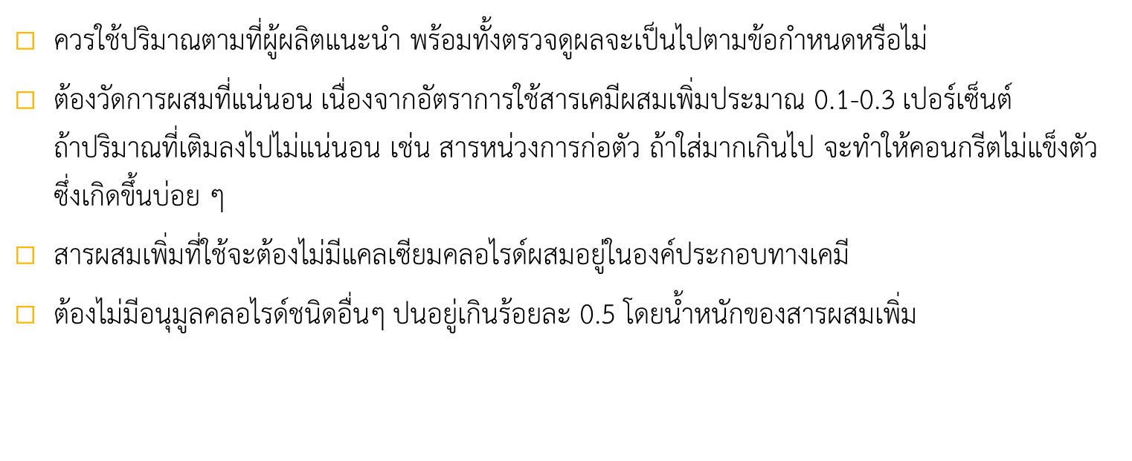
ส่วนตรวจสอบและวิเคราะห์ทางวิศวกรรม สทล.15

Slide 33

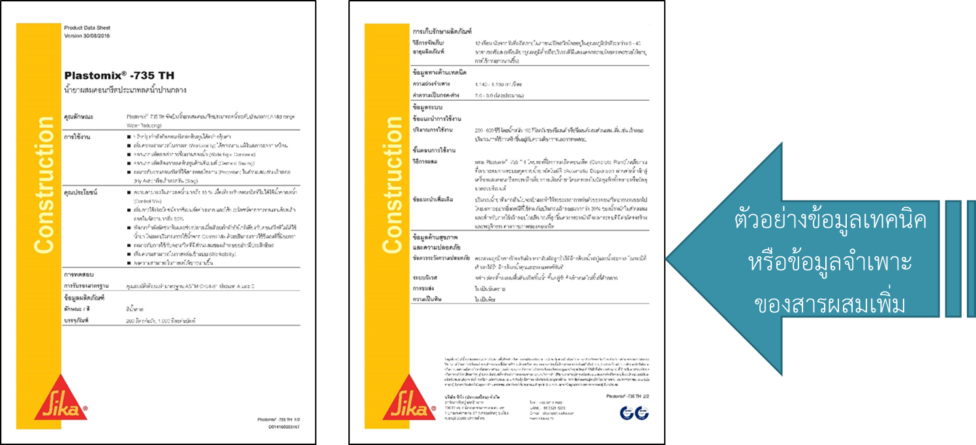
ส่วนตรวจสอบและวิเคราะห์ทางวิศวกรรม สทล.15

Slide 34

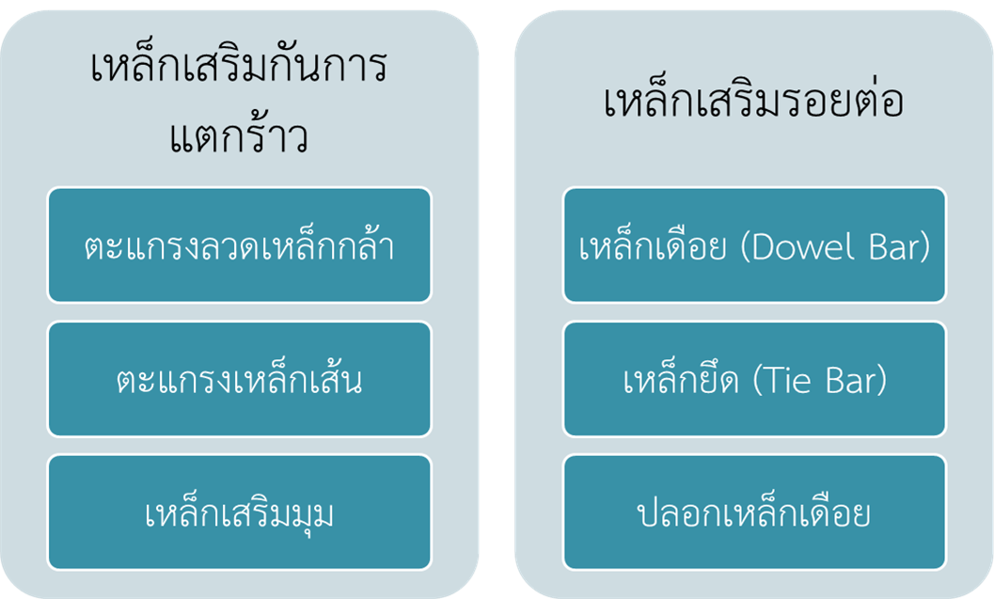

Slide 35

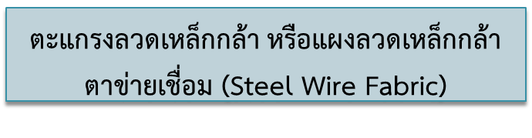

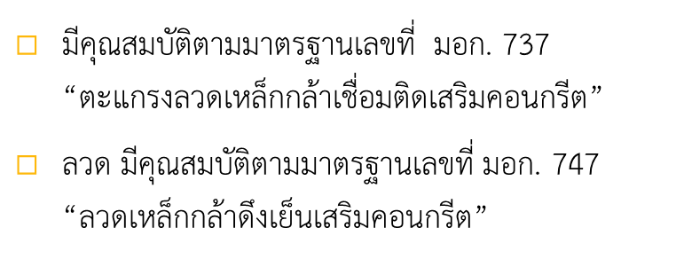
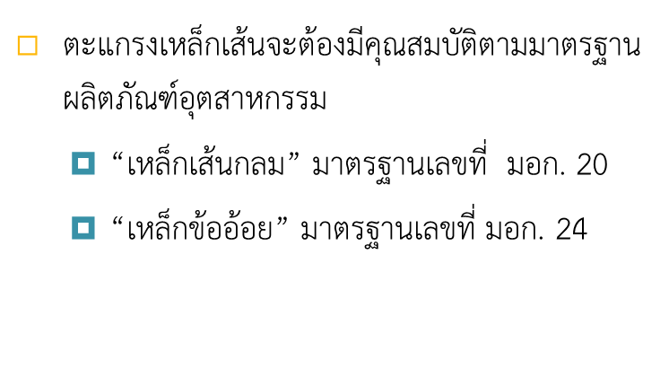
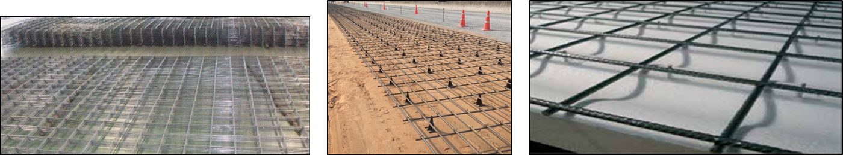

Slide 36

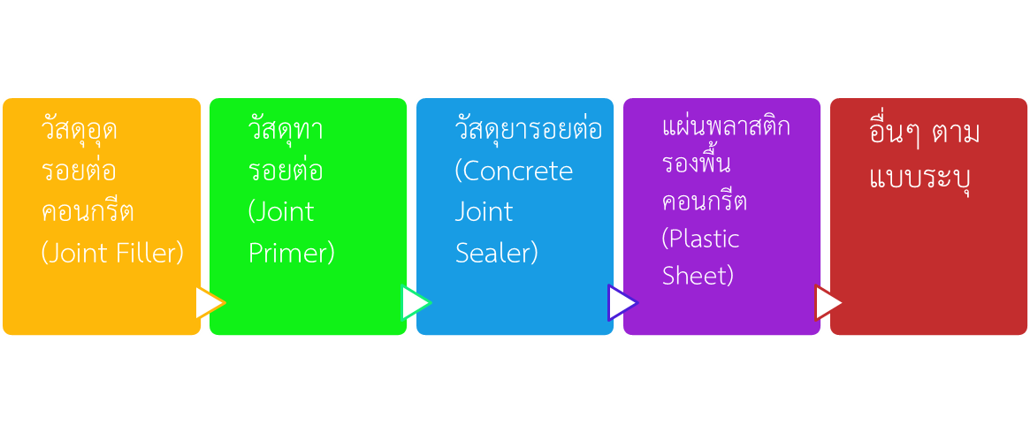

Slide 37
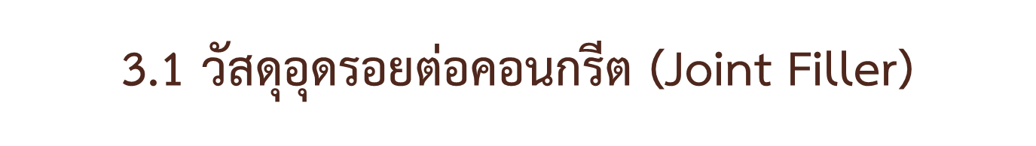


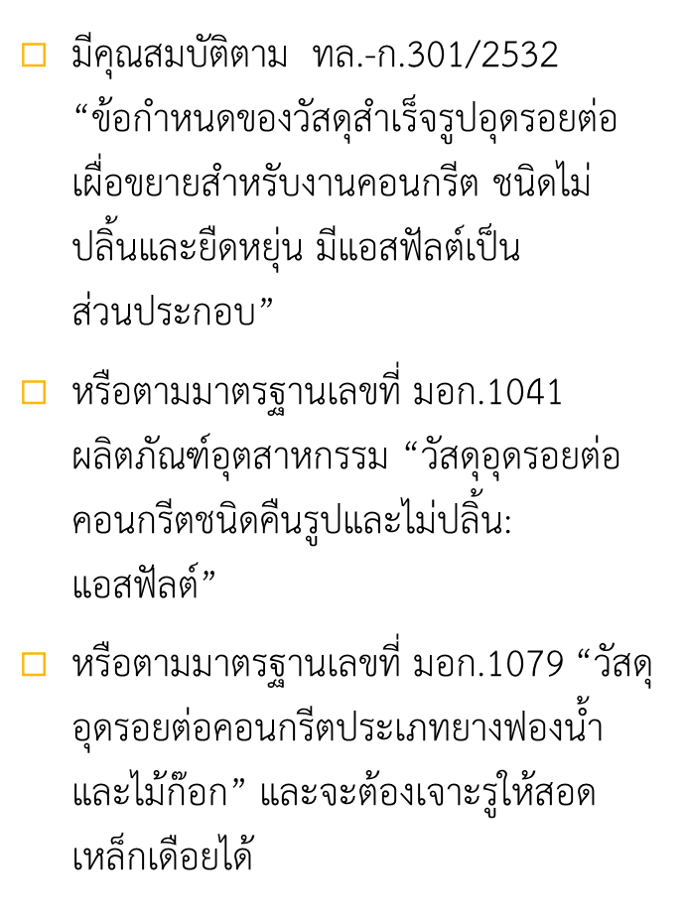
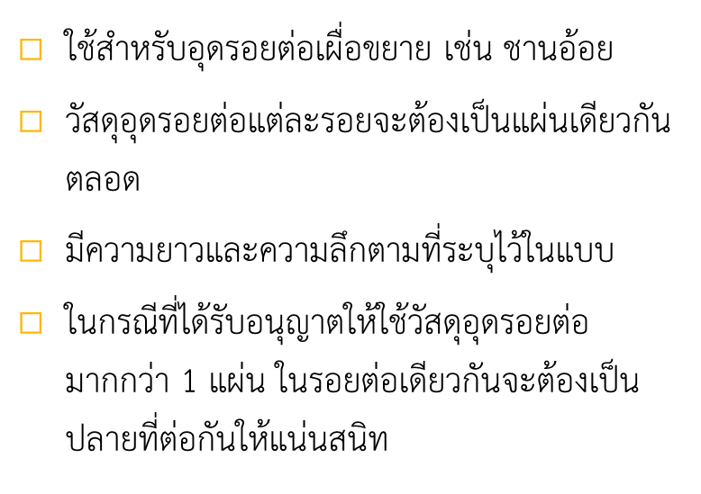

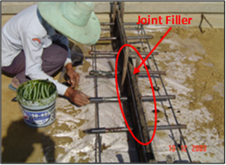
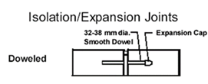

Slide 38


ตัวอย่างที่ใช้ได้

Slide 39







Slide 40






Slide 41



ภาพตัวอย่าง

Slide 42





Passing #200 <10%

Slide 43



Slide 44



Slide 45




Slide 46



ห้ามใช้ Fly Ash ผสม

Slide 47



Slide 48







Slide 49




Slide 50




Slide 51


เปิดหน้ากองวัสดุแล้วเก็บตัวอย่าง

Slide 52








Slide 53





Slide 54





Slide 55






6.การควบคุมคอนกรีต
ตรวจสอบตั๋วปูนว่า Mixed ตรงกับที่ออกแบบไว้

Slide 56



Slide 57




Slide 58


Slide 59













Slide 60

เน้นวิธีการตั้งแบบให้ได้ระดับ

Slide 61












Slide 62




Slide 63







Slide 64


Slide 65






Slide 66




Slide 67




Slide 68




การเก็บตัวอย่างแท่งคอนกรีต
ตรวจสอบ Slump
เก็บลูกปูน ชุดละ 3 ตัวอย่างต่อคอนกรีตที่เทประมาณ 50 ลูกบาศก์เมตร หรือทุกๆครั้งที่เท การเขียนหน้าลูกปูนให้เขียนฝังบนหน้าลูกปูน ห้ามใช้ปากกาเมจิกเขียน
ให้บอกรายละเอียดสัญญา ชนิดของงาน อัตราส่วนผสม
Slump วันที่เท แท่งที่

Slide 69






Slide 70

ข้อควรระวัง
- ห้ามฝังโฟม ไม้ หรือใช้ใบมีดกดรวมทั้งใช้ในการกรีดนำร่องโดยเด็ดขาด ให้ใช้เครื่องตัดคอนกรีตเท่านั้น

Slide 71

ภาพตัดjoint

Slide 72



Slide 73

การส่งหนังสือขอทดสอบลูกปูน
ส่งพร้อมกันทั้งหนังสือนำส่ง แท่งตัวอย่าง และค่าทดสอบ
หมายเหตุ * ต้องส่งก่อนครบกำหนด อายุลูกปูน

Slide 74

การตรวจวัดความเรียบผิวทางโครงการก่อสร้างทางหลวง

Slide 75



Slide 76


Slide 77


Slide 78
คำสั่งกรม
การตรวจวัดความคลาดเคลื่อน
ของผิวทางด้วยบรรทัดตรง
(Straight Edge)

Slide 79


Slide 80


Slide 81




Slide 82
การตรวจวัดความเรียบ
ด้วย ไม้บรรทัดวัดความเรียบ หรือ บรรทัดตรง
1.การเตรียมเครื่องมือในการตรวจวัด
2.การเตรียมพื้นที่การตรวจวัด
บรรทัดตรงหรือบรรทัดวัดความเรียบ(Straightedge)
ลิ่มวัดระยะ
อุปกรณ์ทำเครื่องหมาย
แบบฟอร์มสำหรับบันทึกข้อมูล
ทำความสะอาดผิวตามแนวร่องล้อ ซ้าย-ขวา(1ช่องจราจรวัด 2 แนว)
โดยห่างจากขอบทาง ซ้าย – ขวา
- 80 ซม. สำหรับช่องจราจรกว้าง 3.50 เมตร
- 85 ซม. สำหรับช่องจราจรกว้าง 3.60 เมตร

Slide 83


การตรวจวัดความเรียบผิวทางโครงการก่อสร้างทางหลวง
(Straightedge)
ลิ่มวัดระยะ

Slide 84

3.การตรวจวัดความคลาดเคลื่อนของผิวคอนกรีต
3.1 ตามแนวขนานกับเส้นแบ่งกึ่งกลางถนน
9 | 10 | 1 | 2 | 3 | 4 | 5 | 6 | 7 | 8 | 9 | 10 | 1 | 2
1.0 ม.
0.80 ม.
a
c
e
g
1.5 ม.
b
d
f
ร่องล้อซ้าย
3.50 ม.
ร่องล้อขวา
a
c
e
g
b
d
f
0.80 ม.
10.0 ม.

Slide 85
3.การตรวจวัดความคลาดเคลื่อนของผิวคอนกรีต(ต่อ)
3.2 ตามแนวตั้งฉากกับเส้นแบ่งกึ่งกลางถนน
3.2.1 กรณีไม่มีแผ่นคอนกรีตช่องจราจรด้านข้าง
9 | 10 | 1 | 2 | 3 | 4 | 5 | 6 | 7 | 8 | 9 | 10 | 1 | 2
ร่องล้อซ้าย
3.50 ม.
ร่องล้อขวา
1.0 ม.
1.0 ม.
10.0 ม.

Slide 86

แบบฟอร์ม CCL-1(แนวขนาน CL)
สำนักวิเคราะห์และตรวจสอบ
ตารางตรวจสอบความคลาดเคลื่อนของผิวคอนกรีต โดยใช้เครื่องมือ บรรทัดตรง
โครงการ | ซ่อมผิวทางผิวคอนกรีต
ทางหลวงหมายเลข |  |  |  | 37 |  |  | ช่วง กม. |  |  | 0+220 |  |  | ถึง กม. |  | 1+220 |  |  |  | ช่องจราจร |  |  | Lt.2 |  |  | แนวขนานกับแนวเส้นแบ่งกึ่งกลางของถนน
ผู้ทดสอบ |  |  | อิทธิ,มนตรี |  |  |  |  | วันที่ทดสอบ |  |  |  | 6 ก.พ. 61 |  |  |  | แขวงทางหลวง |  |  |  |  | เพชรบุรี |  |  |  |  | สำนักงานทางหลวงที่ 15 (ประจวบคีรีขันธ์)
Sta. | 0+620 |  |  | - | 0+630 |  |  | 0+630 |  |  | - | 0+640 |  |  | 0+640 |  |  | - | 0+650 |  |  | 0+650 |  |  | - | 0+660 |  |  | 0+660 |  |  | - | 0+670
Dist. | a | b | c | d | e | f | g | a | b | c | d | e | f | g | a | b | c | d | e | f | g | a | b | c | d | e | f | g | a | b | c | d | e | f | g
Lt. | 2.0 | 2.0 | 1.8 | 1.5 | 0.5 | 0.5 | 1.0 | 1.9 | 1.4 | 0.8 | 1.5 | 1.0 | 0.7 | 1.2 | 0.9 | 0.8 | 0.7 | 1.2 | 0.9 | 0.7 | 0.5 | 1.7 | 1.7 | 0.5 | 1.2 | 0.7 | 0.9 | 1.8 | 2.0 | 1.9 | 0.7 | 1.2 | 1.1 | 1.4 | 0.7
 |  | AVG.= |  | 1.4 |  | mm. |  |  | AVG.= |  | 1.2 |  | mm. |  |  | AVG.= |  | 1.0 |  | mm. |  |  | AVG.= |  | 1.4 |  | mm. |  |  | AVG.= |  | 1.3 |  | mm.
Rt. | 1.9 | 1.1 | 1.6 | 1.0 | 1.4 | 1.7 | 1.7 | 0.6 | 1.0 | 1.0 | 0.9 | 1.6 | 1.4 | 1.8 | 1.8 | 1.5 | 1.1 | 1.6 | 1.2 | 0.9 | 0.6 | 2.0 | 1.2 | 1.5 | 1.1 | 1.5 | 1.4 | 1.8 | 1.0 | 1.6 | 1.1 | 1.6 | 1.0 | 1.4 | 0.9
Sta. | 0+670 |  |  | - | 0+680 |  |  | 0+680 |  |  | - | 0+690 |  |  | 0+690 |  |  | - | 0+700 |  |  | 0+700 |  |  | - | 0+710 |  |  | 0+710 |  |  | - | 0+720
Dist. | a | b | c | d | e | f | g | a | b | c | d | e | f | g | a | b | c | d | e | f | g | a | b | c | d | e | f | g | a | b | c | d | e | f | g
Lt. | 0.6 | 1.7 | 1.7 | 1.3 | 1.1 | 0.8 | 1.4 | 1.9 | 0.7 | 1.6 | 1.0 | 1.8 | 1.3 | 0.7 | 1.2 | 0.7 | 0.5 | 0.6 | 0.6 | 1.9 | 1.5 | 1.2 | 1.3 | 1.1 | 1.6 | 1.0 | 0.8 | 1.0 | 1.0 | 1.0 | 1.7 | 1.4 | 0.6 | 1.2 | 1.6
 |  | AVG.= |  | 1.1 |  | mm. |  |  | AVG.= |  | 1.3 |  | mm. |  |  | AVG.= |  | 1.2 |  | mm. |  |  | AVG.= |  | 1.1 |  | mm. |  |  | AVG.= |  | 1.4 |  | mm.
Rt. | 1.0 | 2.0 | 0.8 | 0.7 | 0.6 | 1.1 | 0.7 | 1.2 | 0.7 | 1.5 | 1.5 | 1.5 | 0.5 | 1.8 | 1.3 | 0.7 | 1.5 | 1.3 | 1.3 | 1.6 | 1.8 | 0.8 | 0.7 | 0.6 | 0.5 | 1.8 | 0.8 | 2.0 | 1.9 | 1.6 | 1.9 | 1.9 | 0.8 | 1.9 | 1.7
Sta. | 0+720 |  |  | - | 0+730 |  |  | 0+730 |  |  | - | 0+740 |  |  | 0+740 |  |  | - | 0+750 |  |  | 0+750 |  |  | - | 0+760 |  |  | 0+760 |  |  | - | 0+770
Dist. | a | b | c | d | e | f | g | a | b | c | d | e | f | g | a | b | c | d | e | f | g | a | b | c | d | e | f | g | a | b | c | d | e | f | g
Lt. | 1.1 | 1.7 | 1.9 | 1.6 | 0.8 | 1.3 | 1.7 | 1.0 | 2.0 | 0.9 | 1.0 | 0.6 | 1.0 | 1.9 | 1.5 | 0.9 | 1.8 | 1.8 | 1.0 | 0.7 | 1.6 | 0.8 | 0.5 | 1.8 | 0.5 | 1.5 | 1.9 | 1.2 | 0.7 | 1.6 | 0.7 | 1.7 | 0.8 | 0.7 | 1.2
 |  | AVG.= |  | 1.4 |  | mm. |  |  | AVG.= |  | 1.2 |  | mm. |  |  | AVG.= |  | 1.2 |  | mm. |  |  | AVG.= |  | 1.4 |  | mm. |  |  | AVG.= |  | 1.0 |  | mm.
Rt. | 1.5 | 1.1 | 0.8 | 0.8 | 1.6 | 1.9 | 1.4 | 0.5 | 1.2 | 1.8 | 0.6 | 0.5 | 1.9 | 1.7 | 1.1 | 0.8 | 0.8 | 1.3 | 1.3 | 1.2 | 1.1 | 1.6 | 2.0 | 1.8 | 2.0 | 0.7 | 1.6 | 1.2 | 1.0 | 0.7 | 0.5 | 1.8 | 1.1 | 1.1 | 0.5
Sta. | 0+770 |  |  | - | 0+780 |  |  | 0+780 |  |  | - | 0+790 |  |  | 0+790 |  |  | - | 0+800 |  |  | 0+800 |  |  | - | 0+810 |  |  | 0+810 |  |  | - | 0+820
Dist. | a | b | c | d | e | f | g | a | b | c | d | e | f | g | a | b | c | d | e | f | g | a | b | c | d | e | f | g | a | b | c | d | e | f | g
Lt. | 1.0 | 1.9 | 0.7 | 1.1 | 2.0 | 0.7 | 1.9 | 1.8 | 0.5 | 1.0 | 1.5 | 1.2 | 0.8 | 1.9 | 1.6 | 1.3 | 0.5 | 1.4 | 0.8 | 1.6 | 0.7 | 1.5 | 0.5 | 1.1 | 1.0 | 0.9 | 0.9 | 1.6 | 2.0 | 0.6 | 0.7 | 0.8 | 0.9 | 1.3 | 2.0
 |  | AVG.= |  | 1.3 |  | mm. |  |  | AVG.= |  | 1.3 |  | mm. |  |  | AVG.= |  | 1.2 |  | mm. |  |  | AVG.= |  | 1.2 |  | mm. |  |  | AVG.= |  | 1.3 |  | mm.
Rt. | 1.7 | 1.8 | 1.0 | 1.0 | 0.7 | 1.1 | 1.4 | 0.9 | 1.4 | 1.5 | 1.1 | 2.0 | 0.7 | 1.9 | 1.4 | 0.6 | 0.5 | 1.0 | 2.0 | 1.7 | 1.1 | 1.6 | 1.2 | 1.0 | 1.7 | 1.0 | 1.2 | 1.5 | 0.9 | 1.1 | 2.0 | 1.7 | 1.1 | 1.1 | 2.0
หมายเหตุ : |  | ผิวหน้าคอนกรีตมีระยะห่างจากขอบบรรทัดตรงได้ไม่เกิน 3.5 มิลลิเมตร
 |  | อ้างองิตาม ทล.-ม. 309 มาตรฐานถนนปอร์ตแลนด์ซีเมนต์คอนกรีต

Slide 87
3.การตรวจวัดความคลาดเคลื่อนของผิวคอนกรีต(ต่อ)
3.2 ตามแนวตั้งฉากกับเส้นแบ่งกึ่งกลางถนน
3.2. กรณีมีแผ่นคอนกรีตช่องจราจรด้านข้าง
9 | 10 | 1 | 2 | 3 | 4 | 5 | 6 | 7 | 8 | 9 | 10 | 1 | 2
ร่องล้อซ้าย
3.50 ม.
ร่องล้อขวา
ร่องล้อซ้าย
3.50 ม.
Rt.2.1
ร่องล้อขวา
1.0 ม.
1.0 ม.
1.0 ม.
10.0 ม.

Slide 88
แบบฟอร์ม CCT-1(แนวตั้งฉาก CL)
สำนักวิเคราะห์และตรวจสอบ
ตารางตรวจสอบความคลาดเคลื่อนของผิวคอนกรีต โดยใช้เครื่องมือ บรรทัดตรง
โครงการ | ซ่อมผิวทางผิวคอนกรีต
ทางหลวงหมายเลข |  |  |  | 37 |  |  |  | ช่วง กม. |  |  | 0+220 |  |  | ถึง กม. |  |  | 1+220 |  |  |  | ช่องจราจร |  |  |  | LT. |  |  | แนวตั้งฉากกับแนวเส้นแบ่งกึ่งกลางของถนน
ผู้ทดสอบ |  |  | อิทธิ,มนตรี |  |  |  |  |  | วันที่ทดสอบ |  |  | 5 ก.พ. 61 |  |  |  |  |  | แขวงทางหลวง |  |  |  |  |  | เพชรบุรี |  |  |  |  | สำนักงานทางหลวงที่ 15 (ประจวบคีรีขันธ์)
Sta. | 0+220 |  |  | - | 0+230 |  |  |  | 0+230 |  |  | - | 0+240 |  |  |  | 0+240 |  |  | - | 0+250 |  |  |  | 0+250 |  |  | - | 0+260 |  |  |  | 0+260 |  |  | - | 0+270
Dist. | 0.0 | 2.0 | 4.0 |  |  |  |  |  | 0.0 | 2.0 | 3.0 | 4.0 |  |  |  |  | 0.0 | 2.0 | 3.0 | 4.0 |  |  |  |  | 0.0 | 2.0 | 3.0 | 4.0 |  |  |  |  | 0.0 | 2.0 | 3.0 | 4.0
Lt. | 1.3 | 1.3 | 2.2 |  |  |  |  |  | 1.5 | 2.5 | 2.5 | 1.6 |  |  |  |  | 2.7 | 2.5 | 1.9 | 1.2 |  |  |  |  | 2.8 | 2.4 | 1.2 | 1.8 |  |  |  |  | 1.6 | 1.7 | 2.6 | 1.1
 |  | AVG.= |  | 1.8 |  | mm. |  |  |  | AVG.= |  | 2.0 |  | mm. |  |  |  | AVG.= |  | 2.1 |  | mm. |  |  |  | AVG.= |  | 2.1 |  | mm. |  |  |  | AVG.= |  | 1.8 |  | mm.
Rt.
Sta. | 0+270 |  |  | - | 0+280 |  |  |  | 0+280 |  |  | - | 0+290 |  |  |  | 0+290 |  |  | - | 0+300 |  |  |  | 0+300 |  |  | - | 0+310 |  |  |  | 0+310 |  |  | - | 0+320
Dist. | 0.0 | 2.0 | 4.5 | 5.0 |  |  |  |  | 0.0 | 2.0 | 4.5 | 5.0 |  |  |  |  | 0.0 | 2.0 | 4.5 | 5.0 |  |  |  |  | 0.0 | 2.0 | 4.5 | 5.0 |  |  |  |  | 0.0 | 2.0 | 4.5 | 5.0
Lt. | 2.0 | 1.9 | 1.9 | 1.2 |  |  |  |  | 1.7 | 2.1 | 1.9 | 2.6 |  |  |  |  | 1.9 | 2.2 | 2.6 | 2.3 |  |  |  |  | 2.0 | 1.7 | 2.4 | 2.6 |  |  |  |  | 2.0 | 1.9 | 1.2 | 3.0
 |  | AVG.= |  | 2.0 |  | mm. |  |  |  | AVG.= |  | 2.1 |  | mm. |  |  |  | AVG.= |  | 2.3 |  | mm. |  |  |  | AVG.= |  | 1.7 |  | mm. |  |  |  | AVG.= |  | 2.0 |  | mm.
Rt.
Sta. | 0+320 |  |  | - | 0+330 |  |  |  | 0+330 |  |  | - | 0+340 |  |  |  | 0+340 |  |  | - | 0+350 |  |  |  | 0+350 |  |  | - | 0+360 |  |  |  | 0+360 |  |  | - | 0+370
Dist. | 0.0 | 1.5 | 3.0 | 4.5 | 6.0 | 7.5 | 9.0 | 10.5 | 0.0 | 1.5 | 3.0 | 4.5 | 6.0 | 7.5 | 9.0 | 10.5 | 0.0 | 1.5 | 3.0 | 4.5 | 6.0 | 7.5 | 9.0 | 10.5 | 0.0 | 1.5 | 3.0 | 4.5 | 6.0 | 7.5 | 9.0 | 10.5 | 0.0 | 1.5 | 3.0 | 4.5 | 6.0 | 7.5 | 9.0 | 10.5
Lt. | 3.0 | 1.5 | 1.1 | 3.0 | 1.8 | 2.2 | 1.2 | 1.7 | 2.0 | 1.5 | 2.8 | 1.0 | 2.1 | 2.7 | 2.1 | 2.9 | 1.6 | 1.6 | 2.1 | 1.0 | 1.6 | 1.1 | 1.9 | 1.5 | 3.0 | 2.4 | 1.8 | 2.7 | 1.6 | 3.0 | 1.3 | 1.2 | 1.1 | 1.6 | 1.5 | 1.7 | 2.1 | 1.6 | 2.3 | 1.6
 |  | AVG.= |  | 1.9 |  | mm. |  |  |  | AVG.= |  | 2.1 |  | mm. |  |  |  | AVG.= |  | 1.6 |  | mm. |  |  |  | AVG.= |  | 2.1 |  | mm. |  |  |  | AVG.= |  | 1.7 |  | mm.
Rt.
Sta. | 0+370 |  |  | - | 0+380 |  |  |  | 0+380 |  |  | - | 0+390 |  |  |  | 0+390 |  |  | - | 0+400 |  |  |  | 0+400 |  |  | - | 0+410 |  |  |  | 0+410 |  |  | - | 0+420
Dist. | 0.0 | 1.5 | 3.0 | 4.5 | 6.0 | 7.5 | 9.0 | 10.5 | 0.0 | 1.5 | 3.0 | 4.5 | 6.0 | 7.5 | 9.0 | 10.5 | 0.0 | 1.5 | 3.0 | 4.5 | 6.0 | 7.5 | 9.0 | 10.5 | 0.0 | 1.5 | 3.0 | 4.5 | 6.0 | 7.5 | 9.0 | 10.5 | 0.0 | 1.5 | 3.0 | 4.5 | 6.0 | 7.5 | 9.0 | 10.5
Lt. | 1.4 | 2.0 | 1.6 | 3.0 | 1.7 | 2.2 | 2.4 | 2.9 | 1.1 | 2.7 | 2.7 | 1.8 | 2.5 | 1.6 | 2.8 | 1.7 | 1.6 | 1.2 | 1.7 | 1.6 | 1.4 | 2.8 | 1.0 | 1.9 | 1.5 | 2.7 | 2.5 | 2.3 | 3.0 | 1.2 | 1.0 | 1.9 | 1.1 | 1.7 | 1.8 | 2.8 | 1.7 | 1.1 | 1.8 | 2.5
 |  | AVG.= |  | 2.2 |  | mm. |  |  |  | AVG.= |  | 2.1 |  | mm. |  |  |  | AVG.= |  | 1.7 |  | mm. |  |  |  | AVG.= |  | 2.0 |  | mm. |  |  |  | AVG.= |  | 1.8 |  | mm.
Rt.
หมายเหตุ : |  | ผิวหน้าคอนกรีตมีระยะห่างจากขอบบรรทัดตรงได้ไม่เกิน 3.5 มิลลิเมตร
 |  | อ้างองิตาม ทล.-ม. 309 มาตรฐานถนนปอร์ตแลนด์ซีเมนต์คอนกรีต

Slide 89

จบการนำเสนอ

